Slide 1
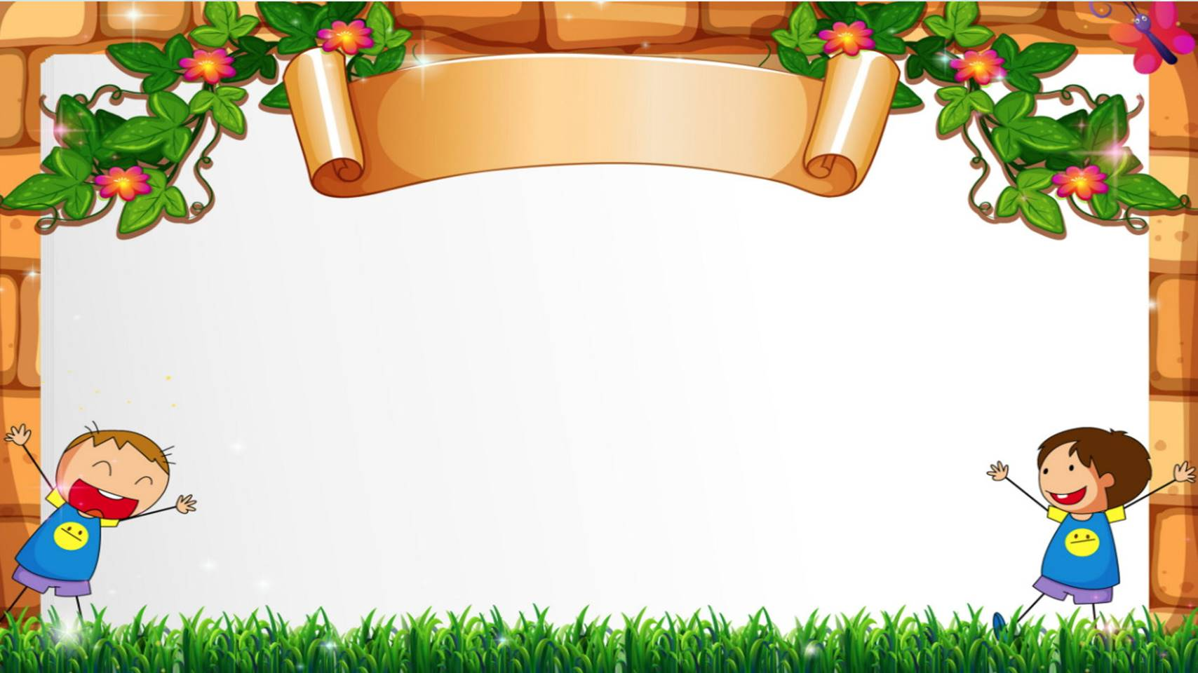
PHÒNG GD & ĐT HUYỆN ỨNG HÒA
TRƯỜNG TIỂU HỌC HOA SƠN
CHÀO MỪNG QUÝ THẦY, CÔ GIÁO
VỀ DỰ CHUYÊN ĐỀ
Môn Công nghệ lớp 3
BÀI 6: AN TOÀN VỚI MÔI TRƯỜNG CÔNG NGHỆ TRONG GIA ĐÌNH (TIẾT 2)
Giáo viên:Phạm Thị Thu Hà

Slide 2






KHỞI ĐỘNG

Slide 3
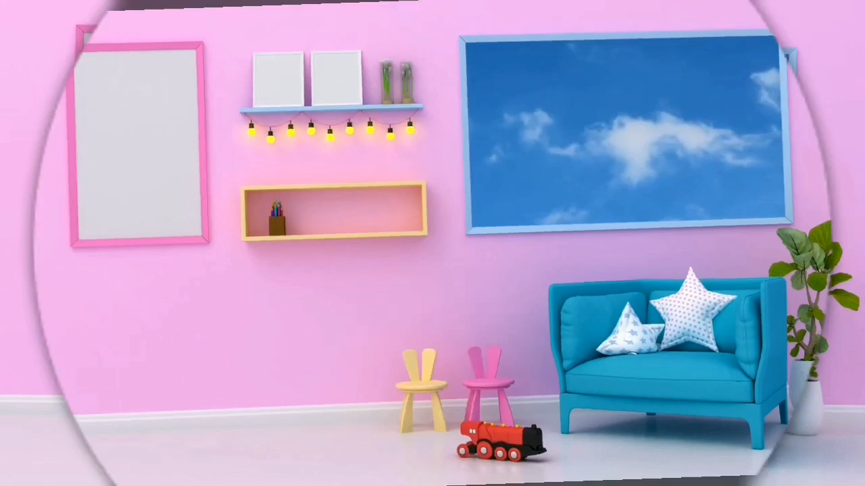

Slide 5
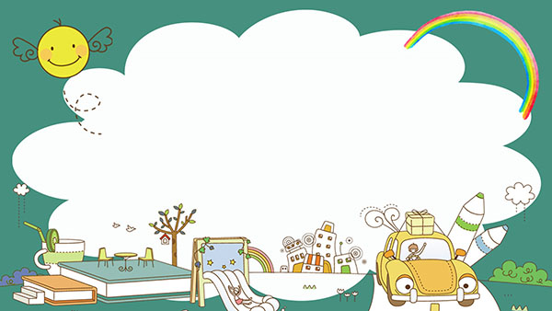
CÔNG NGHỆ
BÀI 6: AN TOÀN VỚI MÔI TRƯỜNG
CÔNG NGHỆ TRONG GIA ĐÌNH (TIẾT 2)

Slide 6
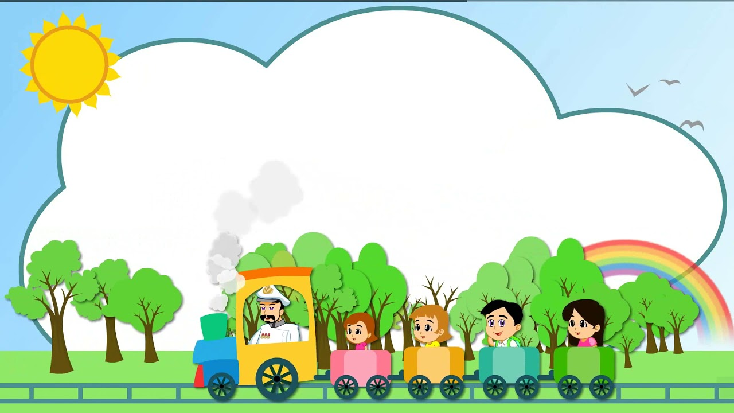
KHÁM PHÁ

Slide 7
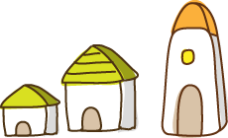


Hoạt động 1. An toàn khi sử dụng một số sản phẩm công nghệ

Slide 8
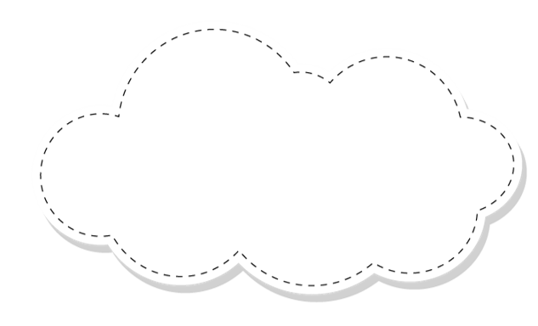
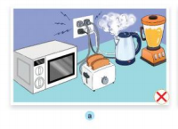
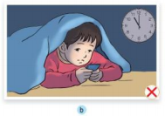
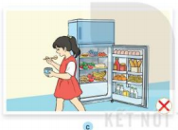

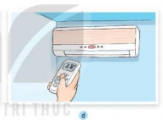
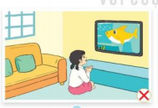
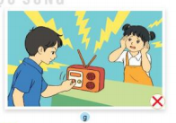
Em hãy quan sát hình 2 và thảo luận về những lưu ý khi sử dụng sản sẩm công nghệ trong gia đình.
KHÁM PHÁ
Hình 2

Slide 9
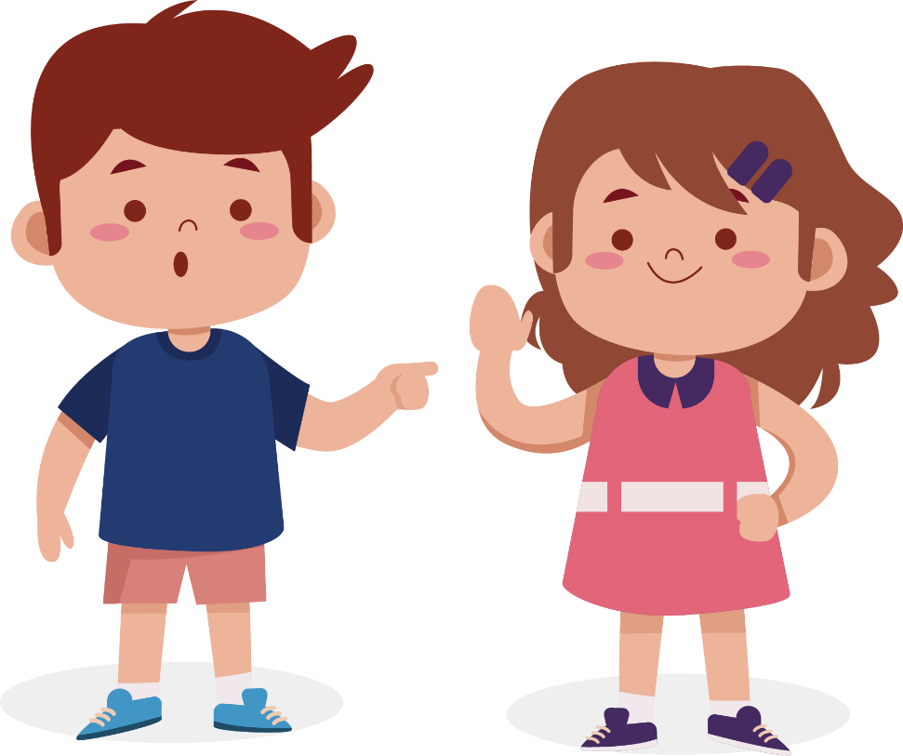
Chia sẻ
trước lớp

Slide 10
Không nên cắm nhiều đồ dùng điện cùng một lúc vào ổ cắm.
Nên để điều hòa từ 26-28ºC.
Không dùng điện thoại di động trong điều kiện thiếu ánh sáng quá lâu.
Không nên ngồi gần và không nên xem ti vi quá lâu.
Điều chỉnh âm thanh vừa đủ khi nghe đài
Đóng tủ lạnh ngay sau khi lấy đồ.

Slide 11
Sử dụng các sản phẩm công nghệ trong gia đình cần đảm bảo an toàn, tiết kiệm năng lượng như thế nào ?.

Slide 12

Sản phẩm công nghệ trong gia đình cần đảm bảo an toàn, tiết kiệm năng lượng.
Không dùng điện thoại di động trong điều kiện thiếu ánh sáng quá lâu.
Đóng tủ lạnh ngay sau khi lấy đồ.
Nên để điều hòa từ 26-28ºC.
Không nên cắm nhiều đồ dùng điện cùng một lúc vào ổ cắm.
Không nên ngồi gần và không nên xem ti vi quá lâu.
Điều chỉnh âm thanh vừa đủ khi nghe đài

Slide 13
Hoạt động 2. Giới thiệu một số sản sẩm công nghê.

Slide 14
Em cùng bạn chia sẻ về một số lưu ý khi sử dụng các sản phẩm công nghệ trong gia đình.

Slide 15
Hoạt động 2:Chia sẻ

Slide 16
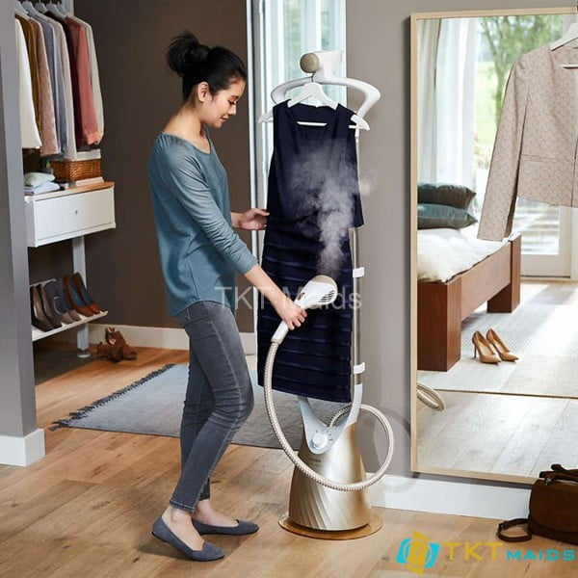
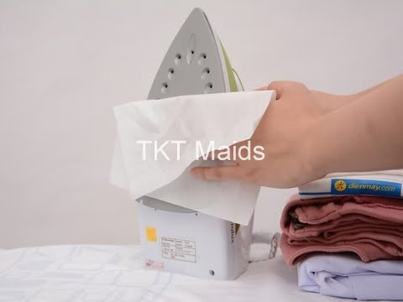

Slide 17
Hoạt động 2:Chia sẻ

Slide 18
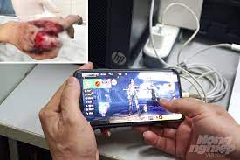
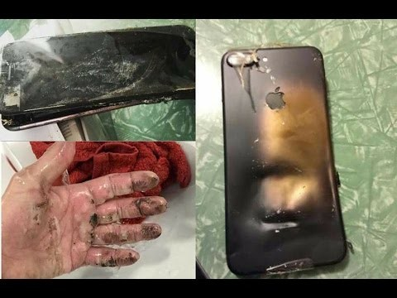

Slide 19
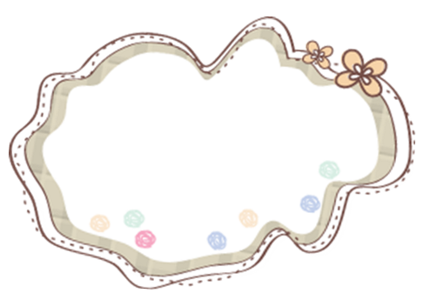
Nêu lại một số cách sử dụng các sản phẩm công nghệ trong gia đình cần đảm bảo an toàn, tiết kiệm năng lượng như thế nào?

Slide 20
Một số cách sử dụng các sản phẩm công nghệ trong gia đình cần đảm bảo an toàn, tiết kiệm năng lượng .
- Nên để điều hòa từ 26-28ºC.
- Điều chỉnh âm thanh vừa đủ khi nghe đài
- Không nên ngồi gần và không nên xem ti vi quá lâu.
- Không nên cắm nhiều đồ dùng điện cùng một lúc vào ổ cắm.
- Không dùng điện thoại di động trong điều kiện thiếu ánh sáng quá lâu.
- Đóng tủ lạnh ngay sau khi lấy đồ.

Slide 21

Điện thoại,laptop
Chớ dùng quá lâu
Hại mắt đau đầu
Thêm nhiều phiền toái
Bạn trai ,bạn gái
Khi xem tivi
Ngồi gần có khi
Mắt bị cận thị
Nhiều thiết bị điện
Ổ cắm chung nhau
Không an toàn đâu
Đừng ai làm thế?
Ve vẻ vè ve
Nghe vè đồ vật
Khi mở tủ lạnh
Lấy đồ xong xuôi
Đừng quên bạn ơi
Đóng cửa tủ nhé?
Điều hòa mát mẻ
Bé ngồi thích mê
28 độ C
Chỉnh cho phù hợp

Slide 22





CHÚC QUÝ THẦY CÔ MẠNH KHỎE.
CHÚC CÁC CON CHĂM NGOAN, HỌC GIỎI

